Slide 1
1.6 半导体的光学性质
1.6.1 半导体的光学常数
1.6.2 半导体的光吸收
1.6.3 半导体的光电导

Slide 2
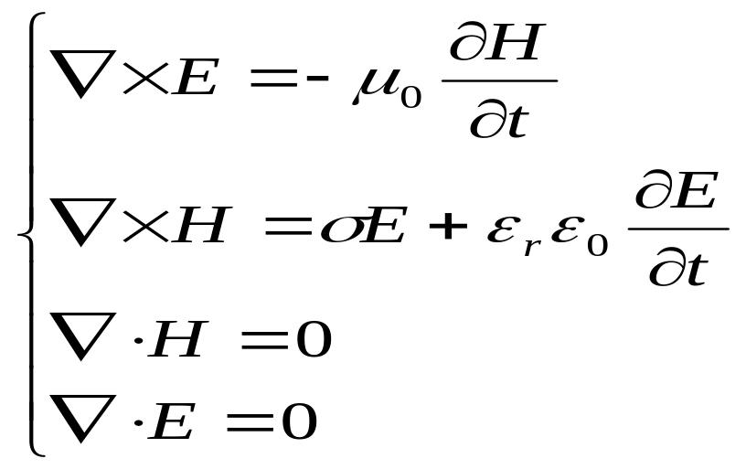
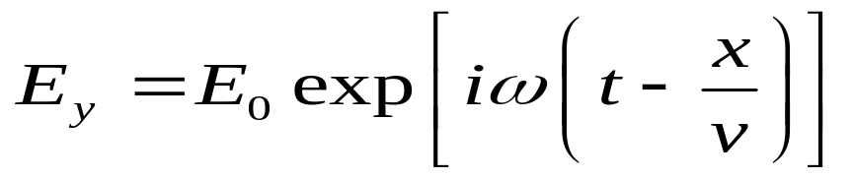
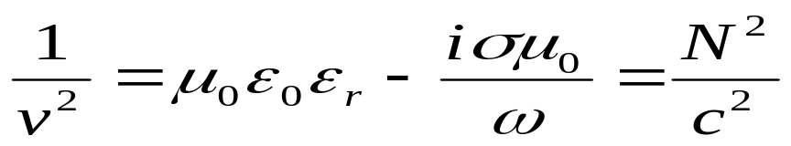
1.6.1 半导体的光学常数
光在各向同性的半导体中传播时，服从麦克斯韦方程组：
ε₀——真空介电常数
μ₀——真空磁导率
ε_{r}——媒质的相对介电常数
σ——媒质的电导率
考虑沿x方向传播的平面电磁波，E在y方向的分量可表示为：
E₀是振幅，ω是角频率，v是平面波沿x方向的传播速度，结合麦氏方程组可求得：
N为媒质的复折射率，c是真空中光速

Slide 3
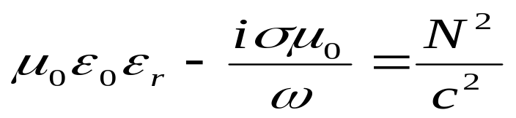
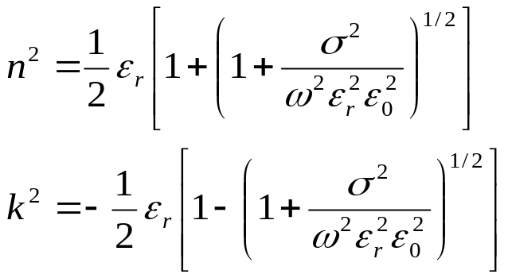
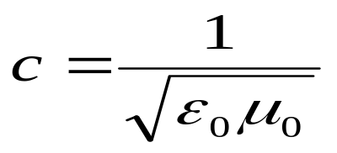
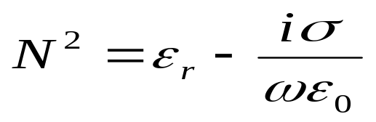



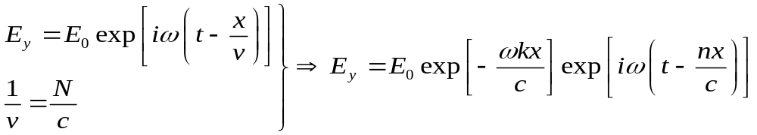
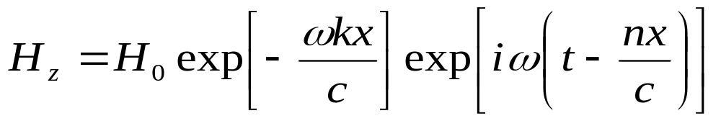
根据
可求得：
基本的光学常数
光波（电磁波）在媒质中传播——电矢量
同理可得光波（电磁波）在媒质中传播的磁矢量：

Slide 4
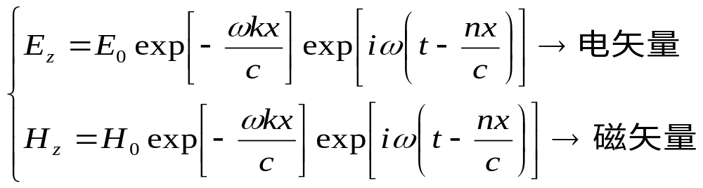
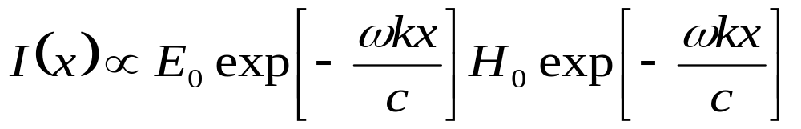
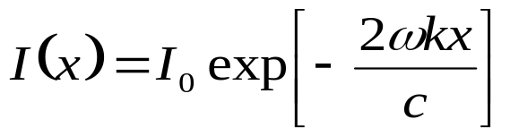
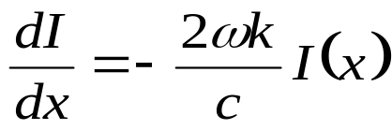
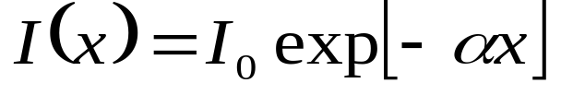
光波（电磁波）
在媒质中传播
能流密度：
故：
光在媒质中传播，强度随传播深度的变化
光在媒质中传播，强度的衰减率(吸收率)：
与实验结果相符合
媒质的吸收系数(α)：光在媒质中传播1/α距离时能量减弱到原来能量的1/e——量纲cm⁻¹

Slide 5
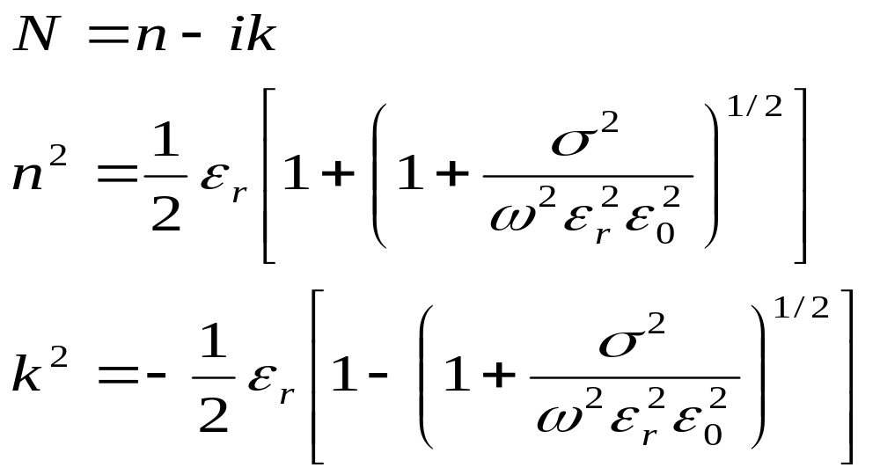
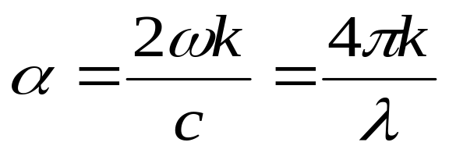
可见：吸收系数α与k（也即材料复折射率的虚部）相关， 定义k为媒质的消光系数。当k=0即σ=0时，α=0。α还与入射光的波长λ相关。
导电材料光吸收的简单物理解释：电子从低能态跃迁到高能态产生吸收。

Slide 6
第十章 半导体的光学性质
1.6.1 半导体的光学常数
1.6.2 半导体的光吸收
1.6.3 半导体的光电导

Slide 7
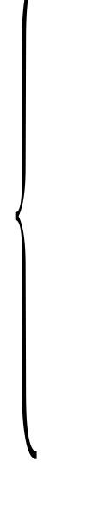
1.6.2 半导体的光吸收
孤立原子与半导体光吸收特性的区别：
原子中能级不连续，电子的跃迁只能吸收一定能量的光子，出现的是吸收线；
半导体中，能级形成准连续能带，光吸收表现为连续吸收带
本征吸收（光子能量大于禁带宽度）
激子吸收（光子能量略小于禁带宽度）
半导体中光吸收的分类：
自由载流子吸收（带内跃迁）
杂质吸收（杂质能级之间的跃迁）
晶格热振动吸收（长波段，与声子作用）

Slide 8
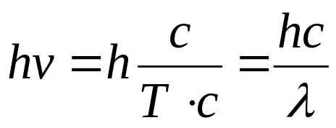
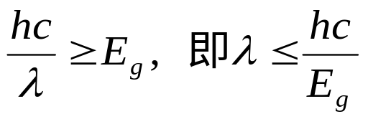
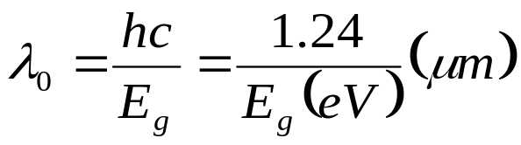
本征吸收
一、本征吸收的条件及长波限
条件：hv≥E_{g}
本征吸收的光子最低能量限
E_{c}
根据：
hv
E_{g}
E_{v}
上面的条件可化为：
本征吸收的长波限λ₀
常数：h=6.625×10⁻³⁴J·s=4.14×10⁻¹⁵eV·s
c=2.998×10⁸m/s=2.998×10¹⁴μm/s
本征吸收的长波限λ₀与禁带宽度的关系

Slide 9

本征吸收
二、本征吸收的直接跃迁
假定半导体中的电子在吸收一个光子后从k态跃迁到k’态。
光吸收的能动量守恒条件：
E(k’)- E(k)=光子的能量
hk’- hk=光子的动量
光子能量很大，动量很小
声子能量较小，动量很大
由于光子动量很小，对于仅仅发生光吸收的跃迁过程，电子在跃迁前后的波失基本不改变。
E(k)
如果价带电子仅仅吸收了一个光子发生跃迁，则图中价带状态A的电子只能跃迁到导带中的状态B，A、B在E(k)曲线上位于同一垂直线上，因而这种跃迁称为直接跃迁。
B
O’
E_{g}
O
A
k
直接带隙半导体能带结构简图（GaAs）

Slide 10
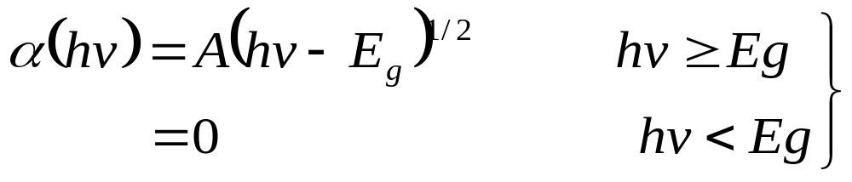
理论计算可得，对于直接带隙半导体(GaAs)，在直接跃迁中，吸收系数与光子能量的关系为：
A是与半导体自身性质及温度相关的常数
E(k)
B
O’
E_{g}
O
A
k
直接带隙半导体能带结构简图（GaAs）

Slide 11

本征吸收
三、本征吸收的间接跃迁
对于硅、锗半导体，价带顶与导带底不在同一k空间点，称为间接带隙半导体
根据右图，任何直接跃迁所吸收的光子能量都比禁带宽度E_{g}大，与本征吸收的光子能量限（ hv =E_{g}）相矛盾
E(x)
存在另外的一种非直接带间跃迁机制
O’
直接跃迁
S
考虑图中O-S的非直接跃迁，波失变化大（动量变化大），光子动量很小，仅靠光子的参与不能满足动量守恒条件，必须有声子的参与。所以非直接跃迁是电子、光子、声子同时参与的跃迁过程。能量关系为：
E_{g}
O
k
间接跃迁
间接带隙半导体能带结构简图（锗）
E_{p}——声子能量；“+”——吸收声子；“-”——发射声子
由于E_{p}非常小，可以忽略不计，因此O-S过程的hv≈E_{g}，符合本征吸收的光子能量限

Slide 12
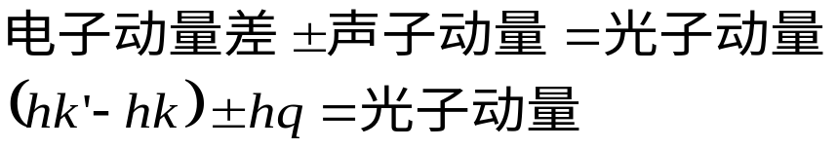

本征吸收
三、本征吸收的间接跃迁
间接跃迁的动量关系：
略去光子的动量：
q——声子波失，“-、+”——发射或吸收一个声子
在非直接跃迁中，伴随发射或吸收适当的声子，电子的波失k可以改变，而发射或吸收声子都是通过电子与晶格振动交换能量实现的，这种除了吸收光子外还与晶格交换能量的非直接跃迁，也称间接跃迁。
间接跃迁的吸收过程，一方面依赖于电子与光子（电磁波）的相互作用，另一方面依赖于电子与晶格（声子）的相互作用，在理论上是一种二级过程。这一过程发生的概率比只取决于电子与光子（电磁波）相互作用的直接跃迁概率小得多。

Slide 13
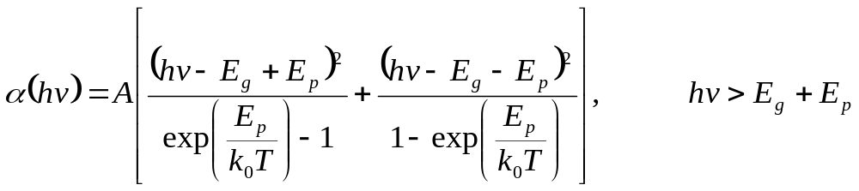
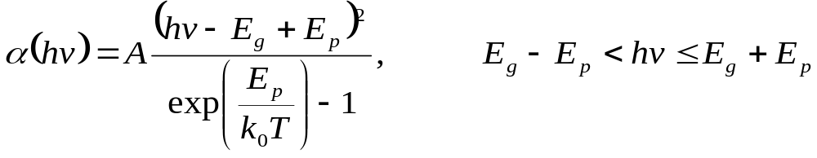
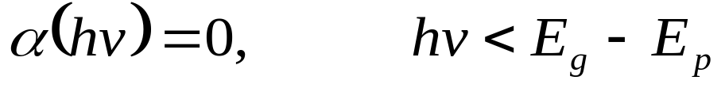
理论表明间接跃迁的吸收系数为：
吸收声子的跃迁
发射声子的跃迁
间接跃迁为一个二级过程（电子与光子、声子作用），因此其发生概率比直接跃迁小得多，相应的吸收系数也小。

Slide 14
四、补充
1.直接带隙半导体中,涉及声子发射和吸收的间接跃迁也可能发生。主要是涉及光学声子，发射声子过程，吸收应发生在直接跃迁吸收限短波一侧。吸收声子过程发生在吸收限长波一侧，可使直接跃迁吸收边不是陡峭地下降为零。
2.间接禁带半导体中，仍可能发生直接跃迁。Ge吸收谱的肩形结构的解释，。
3.重掺杂半导体（如n型），E_{f}进入导带，低温时，E_{f}以下能级被电子占据，价带电子只能跃迁到E_{f}以上的状态，因而本征吸收长波限蓝移，即伯斯坦移动(Burstein-Moss效应)。
4.强电场作用下，能带倾斜，小于E_{g}的光子可通过光子诱导的隧道效应发生本征跃迁，既本征吸收长波限红移，即弗朗兹-克尔德什（Franz-Keldysh）效应。

Slide 15
激子吸收和其它吸收过程
比本征吸收限波长还长的光子也能被吸收：激子吸收、自由载流子吸收和杂质吸收。
一、激子吸收
1.光子能量hv<E_{g}，虽然电子已从价带激发，但还不足以进入导带成为自由电子,因库仑作用仍然和价带中留下的空穴联系起来，形成束缚态，电子与空穴间的这种束缚态，称为激子。可自由运动，不产生电流。
2.导致激子产生的光吸收称为激子吸收。
3.Frenkel激子：紧束缚激子，电子-空穴形成点偶极矩。电子-空穴相互距离与晶格常数相仿。常出现在绝缘体和分子晶体中。
Wannier激子：弱作用，半径远大于晶格常数，可用类氢模型模拟，可迁移，常出现在半导体和绝缘体中。
激子的消失：激子 自由电子和空穴；激子复合 光子或光子+声子

Slide 16

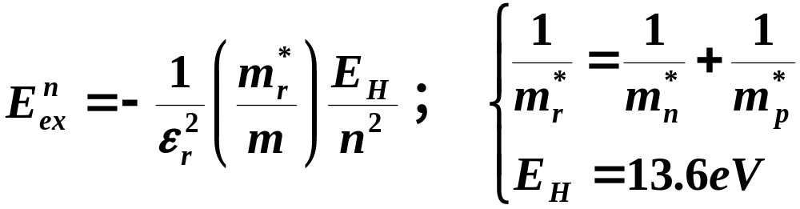
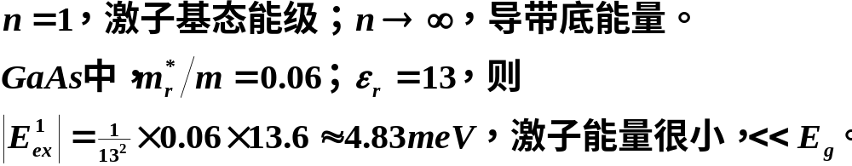
4.激子的能级
激子的运动：分为两部分：
类似于氢原子中电子与质子在相互库仑引力作用下的运动。
忽略质心运动，由类氢模型，得激子能量（激子能级与导带底的距离）为：
质心运动；
电子与空穴的相对运动。
m_{r}：电子和空穴的折合有效质量
E_{H}：氢原子基态电子电离能

Slide 17









5.激子吸收谱
低温时才能观察到,第一个吸收峰对应光子能量为E_{g}-︱E_{ex1}︳,n值更大，激子能级准连续，与本征吸收合并，室温下，激子吸收峰完全被抹掉。
二、自由载流子吸收
当入射光的波长较长,不足以引起带间跃迁或形成激子时,半导体中仍然存在光吸收(图1.6.2)，原因：
1.自由载流子在同一能带内的跃迁引起的吸收。
2.在本征吸收限长波一侧，吸收系数随波长的增加而增大。
①声学波散射，长波高温时，n=2；低温、短波时，n=1.5。

Slide 18


②极性光学波散射：n≈2.5；
③电离杂质散射：n≈3～3.5。
如果以上散射机构同时存在，则吸收相加。
自由载流子吸收是二级过程 （伴随光子和声子）
自由载流子的吸收是它们在同一带内由低能态向高能态的跃迁引起的，必然伴随准能量的变化。它是吸收光子引起的跃迁，但光子动量很小，则只有通过吸收或发射声子，或经电离杂质中心的散射作用，才能满足动量守恒。

Slide 19







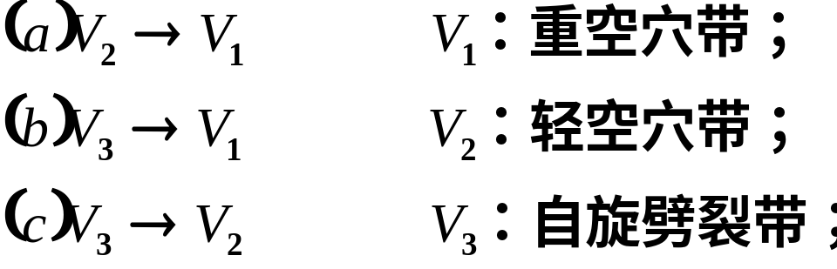
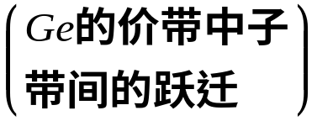
5. 自由载流子跃迁的另一种类型：
子带间跃迁：吸收谱有明显精细结构
P型半导体，价带顶被空穴占据时，引起光吸收的三种过程：
图1.6.13

Slide 20


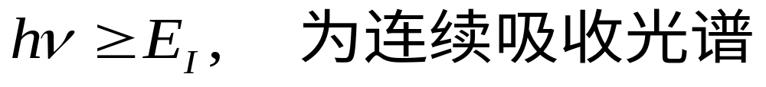


三、杂质吸收
占据杂质能级的电子或空穴的跃迁所引起的光吸收。
1.中性杂质吸收：
过程I： 吸收光子后，中性施主上的电子可以从基态跃迁到导带；或中性受主上的空穴从基态跃迁到价带。
过程II：中心施主上的电子或中性受主上的空穴，有基态跃迁到激发态，引起光吸收。
所吸收的光子能量＝激发态能量－基态能量
吸收光谱为线状谱，不连续。 （图1.6.15)

Slide 21




2.电离杂质吸收:
电离施主上的空穴或电离受主上的电子，可以吸收光子跃迁到价带或导带。
特征：对于浅施主或浅受主，这种跃迁对应的光子能量与禁带宽度接近，将在本征吸收限的低能一侧引起光吸收，形成连续谱。
（图1.6.16)
四、晶格振动吸收
远红外区，光子与晶格振动的相互作用引起的光吸收。
吸收机理：红外高频光波电场，使离子晶体的正负离子沿相反方向移动 激发长光学波振动 交变的电偶极矩 其与电磁场相互作用，导致光吸收。
晶格吸收，在离子晶体，极性半导体中较显著；在元素半导体中，不存在固有电极矩偶，但也能观察到晶格振动吸收较弱。

Slide 22
第十章 半导体的光学性质
1.6.1 半导体的光学常数
1.6.2 半导体的光吸收
1.6.3 半导体的光电导

Slide 23

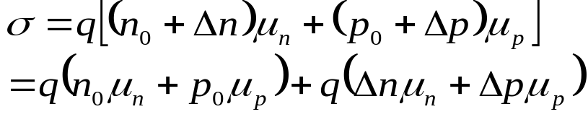
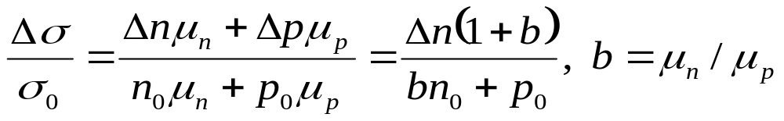
1.6.3 半导体的光电导
一、附加电导率
无光照时，半导体样品的（暗）电导率应为：
恒定光照，半导体样品的（亮）电导率应为：
附加电导率
半导体的本征光电导相对值：
可见，n₀、p₀越小，光电导相对值越大，基于光电导效应的光敏电阻的灵敏度（响应度）越高。光敏电阻一般由高阻材料制成或者在低温下使用。

Slide 24




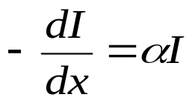

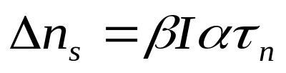
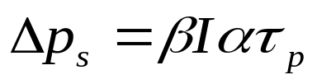
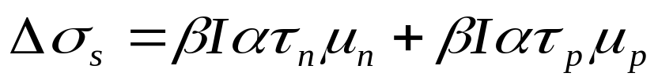
二、定态光电导及其弛豫过程
（1）、定态光电导：在恒定光照下产生的光电导
定态光电导率：
稳定态 ：satabilization
光吸收率
单位时间单位体积内吸收的光子数目
Q为产生率
量子产额（β）
每吸收一个光子产生的电子-空穴对数
设I表示以光子数计算的光强度（单位时间通过单位面积的光子数），则：
单位时间单位体积内减少（吸收）的光能量：
光吸收率
因此：
代入上式得到：
定态光电导率的具体表达形式：

Slide 25


二、定态光电导及其弛豫过程
（2）、光电导的弛豫现象：
A、物理现象描述
半导体接受光照后需要经过一段时间才能达到定态光电导率；同样，当光照停止后，光电流也是逐渐消失。这种在光照下光电导率逐渐上升和光照停止后光电导率逐渐下降的现象，称为光电导的弛豫现象。
光电导的弛豫过程：
0
t
上升时间
下降时间
B、光电导弛豫过程的求解（光电导率随时间的变化关系）
由于：
q、μ_{n}、μ_{p}均为不随时间变化的常数
因此只需考虑Δn 、Δp随时间的变化

Slide 26
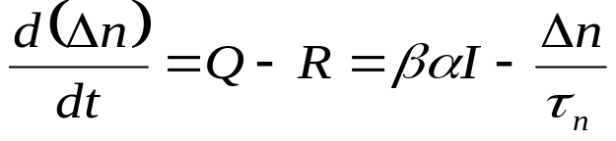

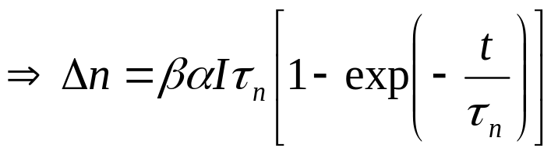

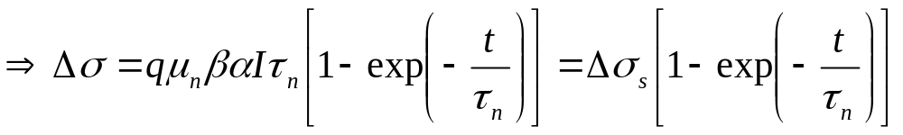
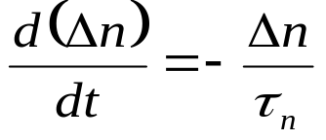
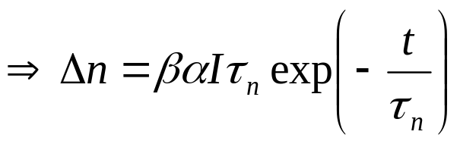

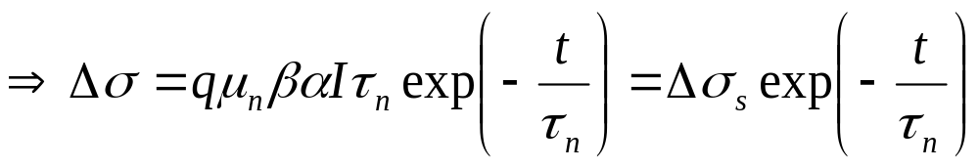
考虑小注入条件下非平衡电子的浓度随时间的变化：
在有光照后的上升时间内， Δn 随时间的变化满足以下方程：
结合边界条件：
故：
在光撤去后的下降时间内， Δn 随时间的变化满足以下方程：
结合边界条件：
故：
对非平衡空穴，也有类似的推导及结论

Slide 27
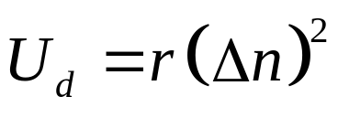
对强注入，直接复合情形，寿命与Δn成反比：
⎧
⎧
1
2
[
]
加光照后的上升过程：
⎛
βα
I
⎞
⎪
⎪
t
=
0
，
Δ
n
=
0
⇒
Δ
n
=
⎜
⎟
tanh
(
βα
I
γ
)
1
2
t
⎪
d
Δ
n
⎪
⎝
γ
⎠
=
βα
I
−
γ
(
Δ
n
)
2
，
⎪
⎨
⎪
dt
⎪
⎛
βα
I
⎞
1
2
⎨
t
→
∞
时，
Δ
n
=
Δ
n
=
⎜
⎟
⎪
s
γ
⎪
⎩
⎝
⎠
撤光照后的下降过程：
⎪
d
Δ
n
⎛
βα
I
⎞
1
2
1
⎪
=
−
γ
(
Δ
n
)
2
，
t
=
0
，
Δ
n
=
Δ
n
⇒
Δ
n
(
t
)
=
⎜
⎟
⎪
dt
s
⎝
γ
⎠
1
+
(
βα
I
γ
)
1
2
t
⎩

Slide 28


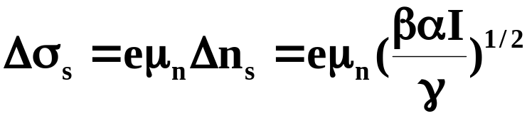


光电导的驰豫代表光电导对于光强变化反应的快慢。
通常引入驰豫时间来表征光电导上升和下降所需时间的长短。
讨论：定态光电导
线性光电导： (与光强成正比)
抛物线性光电导：
(与光强平方根成正比)
定态光电导越大，光敏电阻的灵敏度越高。
线性光电导中， 越大，定态值 越大，则光敏电阻灵敏度越高。但对于高频信号，驰豫时间必须足够短，光电导才能跟上光信号的变化。所以，实际应用中，既要灵敏度高，又要驰豫时间短，则需要选择适当材料来制作器件。

Slide 29
光生伏特效应
用适当波长的光照射非均匀半导体，例如P-N结和金属-半导体接触等，由于势垒区中内建电场（也称为自建电场）的作用，依据外回路电阻的大小，可以检测出光生电流，或者得到光生电压。这种由内建电场引起的光电效应，称为光生伏特效应。

Slide 30
学习要求：
基本概念：复折射率，直接跃迁，间接跃迁，激子，光电导的弛豫
半导体中光吸收的原因
本征吸收的长波限λ₀与禁带宽度的关系

